Slide 1
Redoxní reakce
PaedDr. Ivana Töpferová
Střední průmyslová škola, Mladá Boleslav, Havlíčkova 456
CZ.1.07/1.5.00/34.0861
MODERNIZACE VÝUKY

Slide 2
Anotace: výuková prezentace v prvním ročníku studia
Předmět: chemie
Ročník: I. ročník SŠ
Tematický celek: anorganická chemie
Klíčová slova: oxidace, redukce, oxidační, redukční činidlo
Forma: vysvětlování, demonstrace
Datum vytvoření: 26. 8. 2013

Slide 3
Redoxní reakce
oxidačně redukční reakce

Slide 4
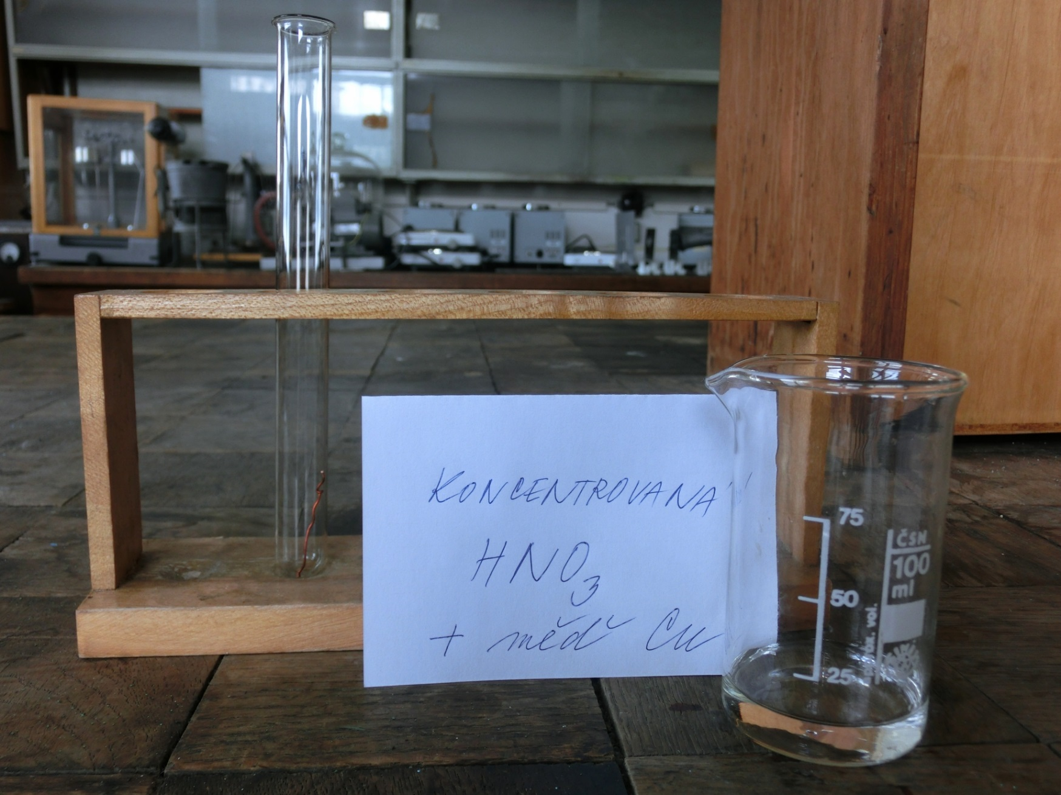
Obr. 1 Pokus

Slide 5
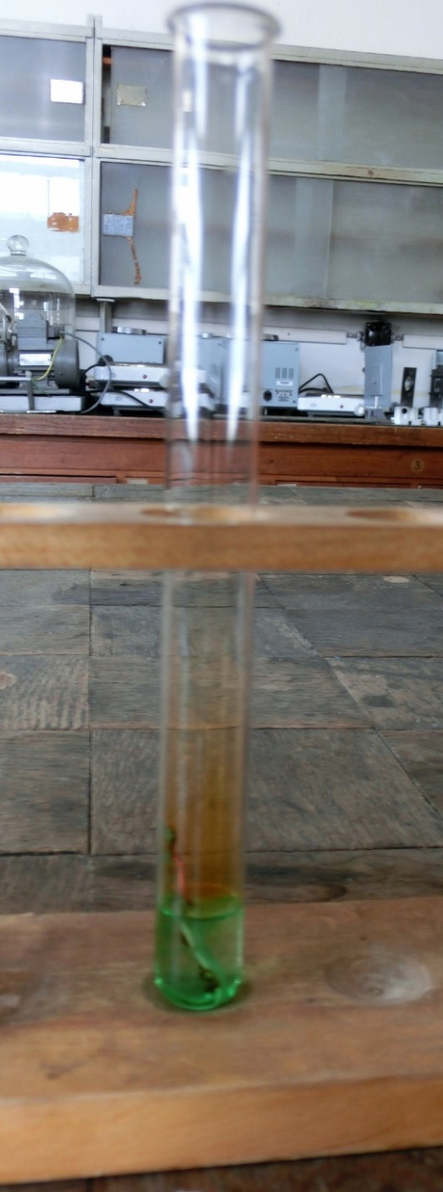
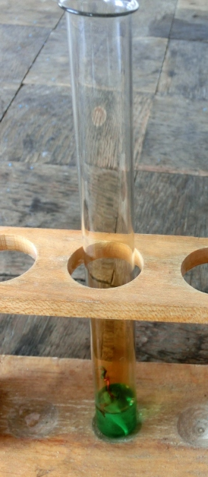
Obr. 2, 3, 4 Reakce Cu s koncentrovanou HNO₃

Slide 6
Redoxní reakce (oxidačně redukční)
reakce, při kterých dochází ke změnám oxidačních čísel atomů prvků
dochází k výměně elektronů mezi atomy prvků
OXIDACE je chemický děj, při kterém se zvyšuje oxidační číslo prvku, prvek odevzdává elektrony.
REDUKCE je chemický děj, při kterém se snižuje oxidační číslo prvku, prvek přijímá elektrony.
oba děje probíhají současně
počet odevzdaných a přijatých elektronů je stejný

Slide 7
Redoxní reakce (oxidačně redukční)
Pokus: Reakce mědi s koncentr. kyselinou dusičnou
Reakční schéma chemického děje:
Doplníme oxidační čísla prvků v rovnici.
Došlo ke změnám oxidačních čísel, prvky si vyměnily elektrony.
Zjistíme, který prvek kolik elektronů odevzdal a který kolik elektronů získal.
Během reakce proběhly dva děje: oxidace a redukce

Slide 8
Redoxní reakce (oxidačně redukční)
Zjistíme, které atomy se při reakci oxidují a které redukují a zapíšeme dílčí reakce:
Oxidace: Redukce:
Počty oxidovaných a redukovaných atomů upravíme tak, aby počet odevzdaných a přijatých elektronů byl stejný:
Upravené počty dosadíme jako stechiometrické koeficienty k látkám ve schématu:

Slide 9
Redoxní reakce (oxidačně redukční)
Nakonec upravíme stechiometrické koeficienty dalších látek ve schématu tak, odpovídaly zákonu zachování hmotnosti:

Slide 10
Redoxní reakce
Pokus: Zahřívání mědi v plameni
Kousek měděného plechu začneme zahřívat, až se měď rozžhaví. Po vychladnutí lze na povrchu plechu povrchu pozorovat černý povlak oxidu měďnatého.
Zapište reakční schéma tohoto jevu:
Doplňte oxidační čísla všech prvků:
Zapište oxidaci a redukci:
Oxidace: Redukce:
Zapište výslednou rovnici:

Slide 11
Oxidační a redukční činidla
oxidační činidlo = látka, která v reakci oxiduje jiné látky a sama se redukuje
př. kyslík, fluor, chlor, brom, kyselina dusičná
C + O₂ → CO₂
kyslík je oxidační činidlo
redukční činidlo = látka, která redukuje jiné látky a sama se oxiduje
př. sodík, draslík, hliník, oxid uhelnatý
Mg + 2HCl → MgCl₂ + H₂
hořčík je redukční činidlo

Slide 12
Oxidace a redukce
Zapište a vyčíslete reakci zinku s kyselinou chlorovodíkovou.
Zjistěte, který prvek se oxiduje a který redukuje.
Určete oxidační a redukční činidlo v této reakci.

Slide 13
Využití redoxních reakcí
chemické výroby = např. NH₃, kyselin, syntetických benzínů, plastů, ...
získávání kovů z rud
spalování paliv při výrobě tepelné a elektrické energie
reakce kovů s kyselinami a vodou
– elektrochemická řada napětí kovů
elektrolytické děje
zdroje elektrické energie – galvanické články
redoxní reakce jsou podstatou koroze kovů

Slide 14
Seznam obrázků:
Obr. 1 až 4 foto Ivana Töpferová

Slide 15
Použité zdroje:
ŠIBOR, J., PLUCKOVÁ, I., MACH, J. Chemie pro 9. ročník. Úvod do obecné a organické chemie, biochemie a dalších chemických oborů. Brno: NOVÁ ŠKOLA, s.r.o., 2011. ISBN 978-80-7289-282-2.
BANÝR, J., BENEŠ, P. A KOLEKTIV. Chemie pro střední školy. Praha: SPN, a.s., 1995. ISBN 80-85937-11-5.
FLEMR, V., DUŠEK, B. Chemie I pro gymnázia (obecná anorganická chemie). Praha. SPN, a.s., 2001. ISBN 80-7235-147-8.
ŠKODA, J., DOULÍK, P. Chemie 9 učebnice pro základní školy a víceletá gymnázia. Plzeň: Fraus, 1. vydání, 2007. ISBN 978-80-7238-3.

